Slide 1

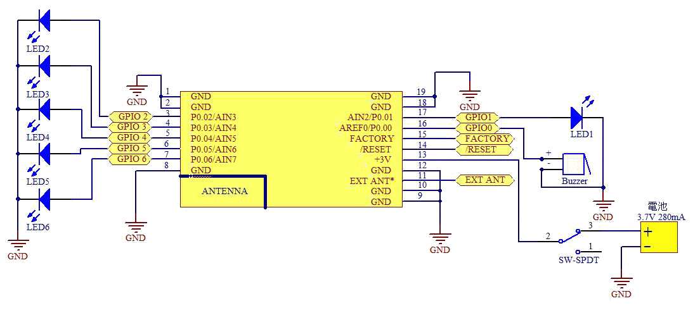

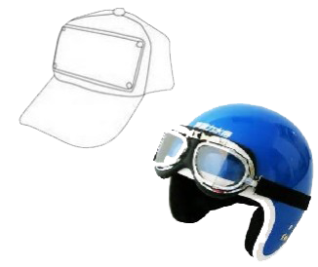
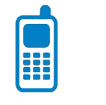
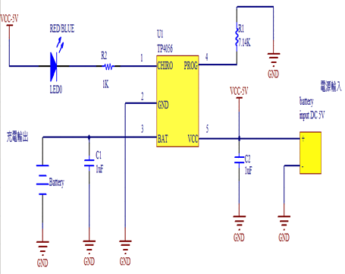
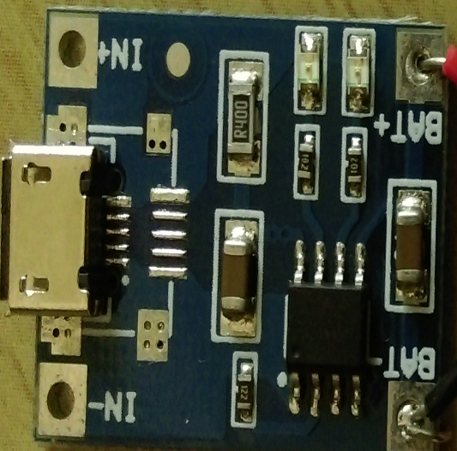
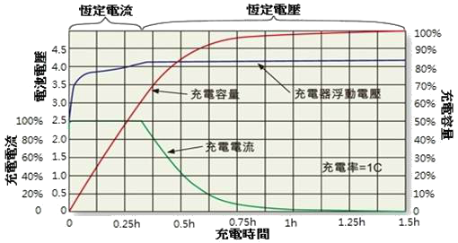
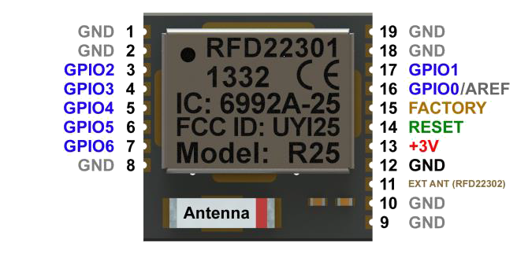
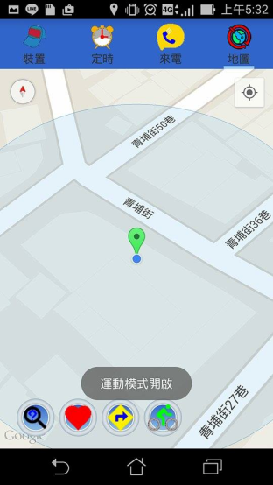
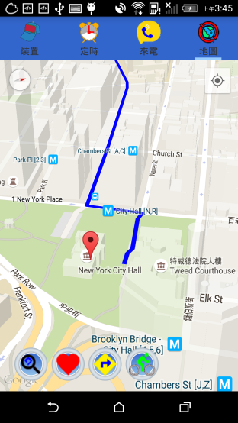
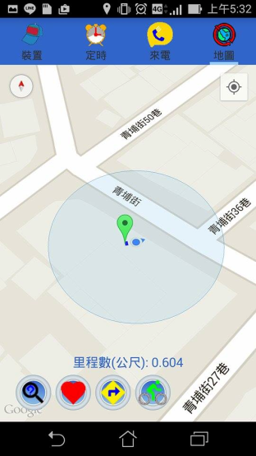


eHat
穿戴式導航運動行動管家
Wearable Navigation&Sports Mobile Butler
指導老師：吳介騫 教授 參賽組員：曾瑞彬、詹定璿、黃柏仁、蔡宗庭
專題目的
裝置電路
本專題「穿戴式導航運動行動管家」主要使用智慧型手機利用其GPS及3G網路偵測定位，以Google地圖實作路徑規劃及導航之應用，並判斷路程之行進指示，讓手機的訊息得以穿戴式裝置提醒使用者，且能適時地搭載藍芽耳機，即時回應來電，讓使用者不必再邊看手機邊注意路況，不必再擔心會迷失方向或漏接重要來電，降低交通事故的發生。
使用內鍵Bluetooth4.0的RFduino，在7隻輸出腳處，共接了6顆PLCC2 SMD 3528型LED燈，將銲好電線的LED燈黏於圓直徑5mm的導光條，外接了280mAh的鋰聚合物充電電池，電池與裝置電路間安裝了指撥開關。
專題架構
手機端
用戶端透過藍芽
與硬體互動。
硬體端
充電電路設計
電池電壓達到浮動電壓時，充
電電流開始下降。電流一開始下降
時，電池約充電至容量的50%至60
%。浮動電壓繼續提供，直到充電
電流降至足夠低的水準(C/10至C/20
)，這時電池約充電至容量的92%至
99%，充電週期終止。
我們鋰離子電池充電電路使用
熱感應電阻監視電池溫度，主要目
的是電池溫度超出 0℃至 40℃範圍
，就禁止充電。
電池電流、電壓和容量的充電曲線圖
藍芽連線
手機端透過掃描來獲取周圍藍芽裝置的位址代碼，藉由建立一個伺服端作為與RFduino溝通的橋梁，伺服端週期的監聽著RFduino的狀態。
Connect()
RFduino
Service
Characteristic
運動規劃
路線導引
位置的篩選
使用者在移動的過程中，有時後可能會發生，位址定位的經緯度產生大幅誤差，使用者位置突然跳離到相差甚遠的位置，為了避免這樣的現象，我們在函式裡加上距離判斷，一般使用者運動的時候，不會在短時間內突然移動數十至數百公尺遠的距離，我們以7公尺為最大值來做過濾，遮避掉在我們地圖更新時間內，較為誇張而與事實不相符的距離位置。
獲取路線指示主要會經過以下幾個部分，系統接收使用者設定的位址後將其轉成經緯度，然後附帶著方向感測器、行車模式、位置語系及輸出格式等多項參數，將其串接成一字串，再以URL網址的格式，連線並獲取JSON格式的資料。取得JSON格式的資料後，便可以從中拆解並獲得行進資訊，當使用者移動時，程式會判斷前方5公尺內的路口，並提醒使用者要改變行進方向。

